Slide 1
Setembro/2017
Número de participantes
20.848 RG: 10.824 RP: 2.902 RG-UNIS: 7.122
Benefícios de risco
9.922 contratações
RG: 6.516 (60,20% dos participantes RG) RP: 1.198 (41,28% dos participantes RP) RG-UNIS: 2.208 (31,00% dos participante RG-UNIS)

Slide 2
Setembro/2017
Número de participantes
EVOLUÇÃO EM 2017

Slide 3
Outubro/2017
Atividades de investimentos
Valor acumulado SP-PREVCOM: R$ 771.806.686,65
(PREVCOM RG + PREVCOM RP + PREVCOM RG-UNIS)
Posição em 31/10/2017

Slide 4
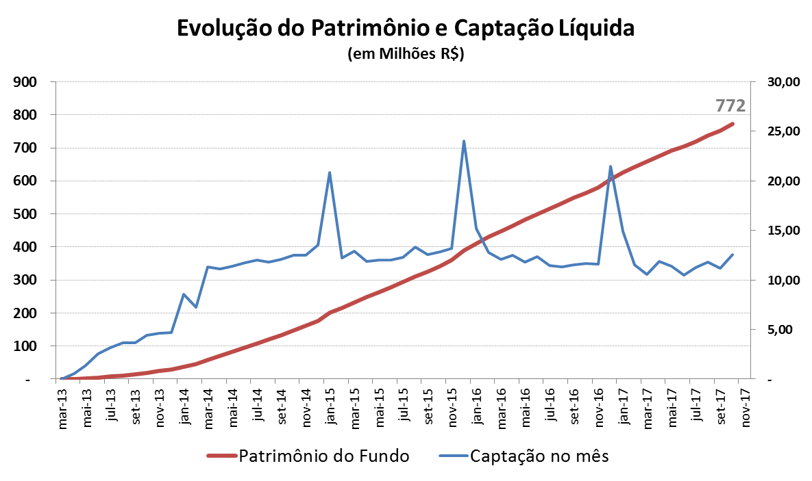
Outubro/2017
Atividades de investimentos
EVOLUÇÃO DA CAPTAÇÃO (em R$ milhões)

Slide 5
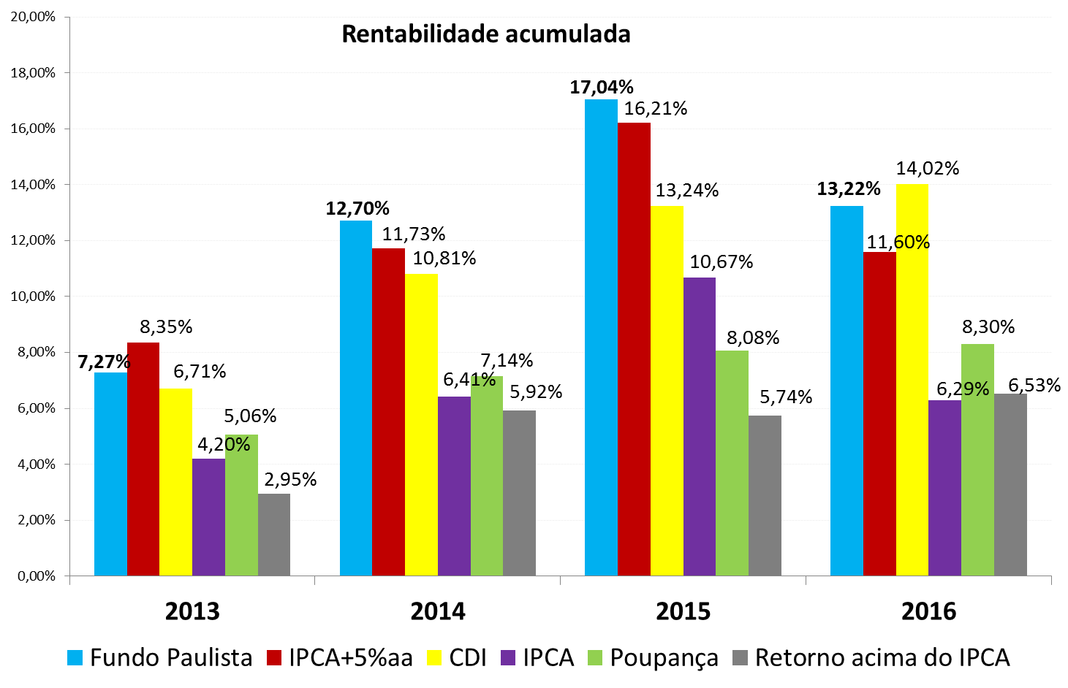
Outubro/2017
Atividades de investimentos
EVOLUÇÃO DA RENTABILIDADE ACUMULADA

Slide 6
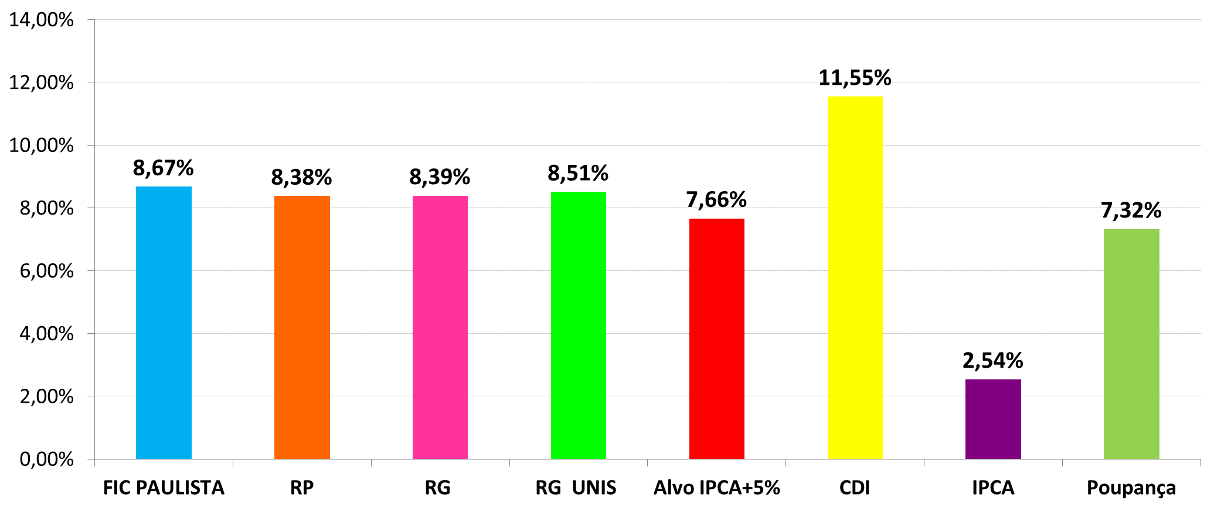
Outubro/2017
Atividades de investimentos
RENTABILIDADE LÍQUIDA SP-PREVCOM – ÚLTIMOS 12 MESES

